Slide 1



Enjeux eau
& Gouvernance
Ochey, le 9 octobre 2023

Slide 2
1- L’amélioration de la qualité des ressources en eau sur le territoire
L’état des lieux et les outils d’aide à la décision
Une belle dynamique de projets
2- L’inflexion de la politique de l’eau au regard du changement climatique
Au cours du 11ème programme (plan sécheresse)
Et à venir (Plan Eau) : comment accélérer ?
3- Les questions de gouvernance
La mise en œuvre du plan Eau par sous bassins hydrographiques
Préparation du transfert des compétences en 2026
4- Orientations pour le 12ème programme

Slide 3


¹
L’amélioration de la qualité des ressources en eau sur le territoire
Etat des lieux

Slide 4
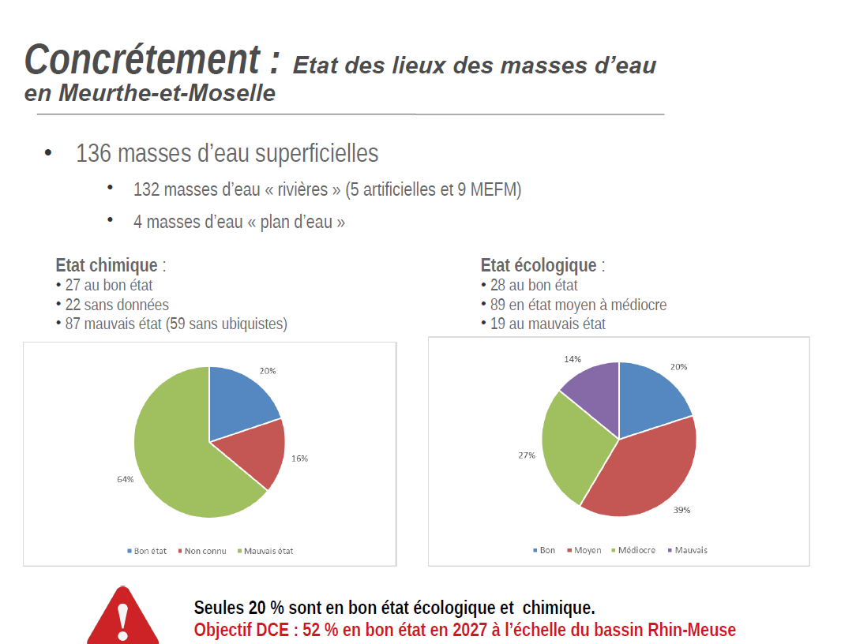

Slide 5

Etat écologique Cours d’eau 2019

Slide 6
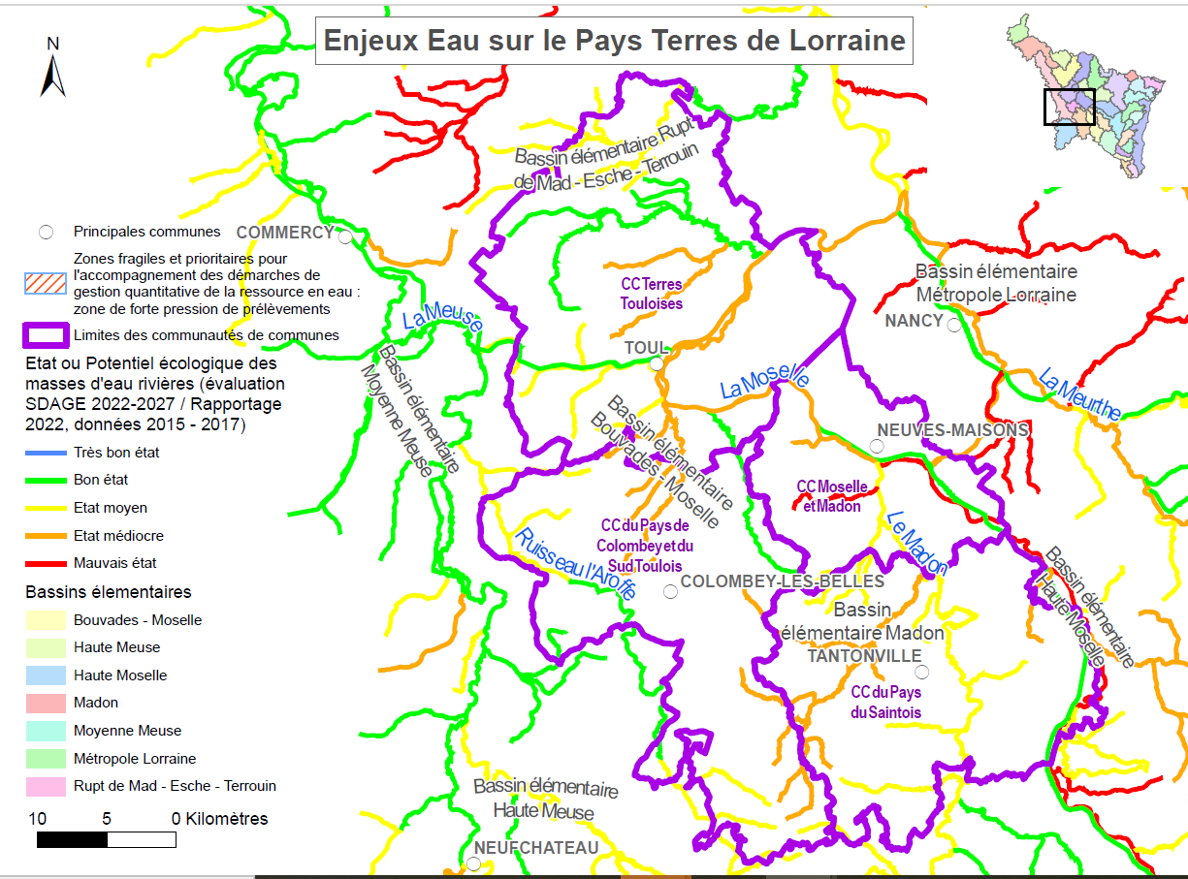

Slide 7
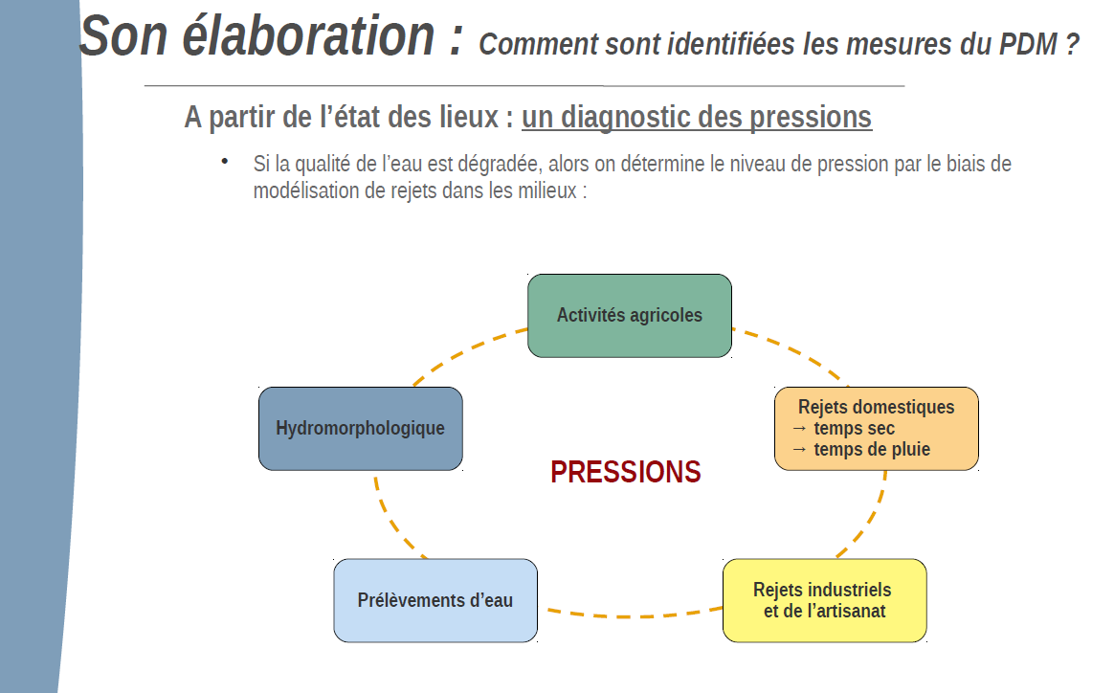
Un Plan local pour un bon Etat 2027 (SDAGE)

Slide 8
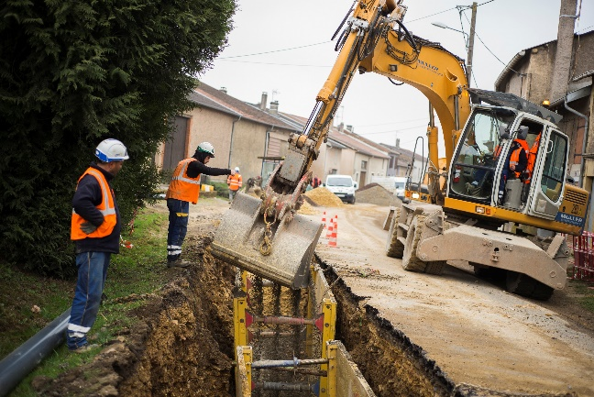
76 mesures d’assainissement
-> premiers assainissements
(réseaux et STEP -> 23 communes)
-> amélioration des performances
-> gestion du temps de pluie
-> réduction des apports de substances dangereuses

Slide 9
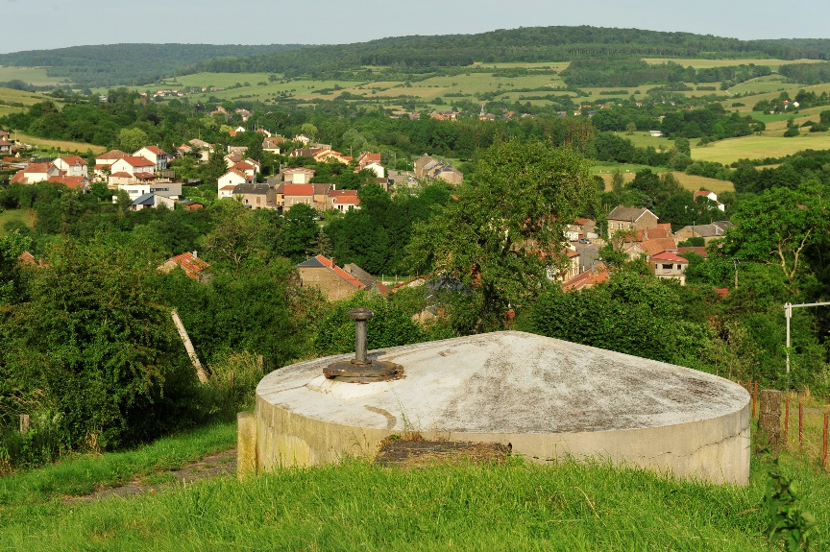
20 mesures captages d’eau prioritaires
-> élaboration de plans d’actions
-> maîtrise foncière
-> Pratiques pérennes à bas niveau d’impacts
-> Développement de filières locales
-> Animation
Maîtres d’ouvrages : EPCI, syndicats des eaux, communes

Slide 10
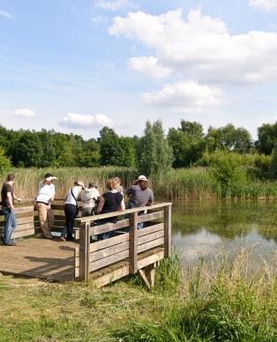
26 mesures milieux aquatiques
-> restauration de grande ampleur de l’ensemble des fonctionnalités d’un cours d’eau
-> maîtrise foncière d’une zone humide
-> entretien ou de restauration écologique d’un plan d’eau
-> Restauration de la continuité écologique
Maîtres d’ouvrages : EPCI, EPTB, VNF, Conservatoire espaces naturels, CD54

Slide 11
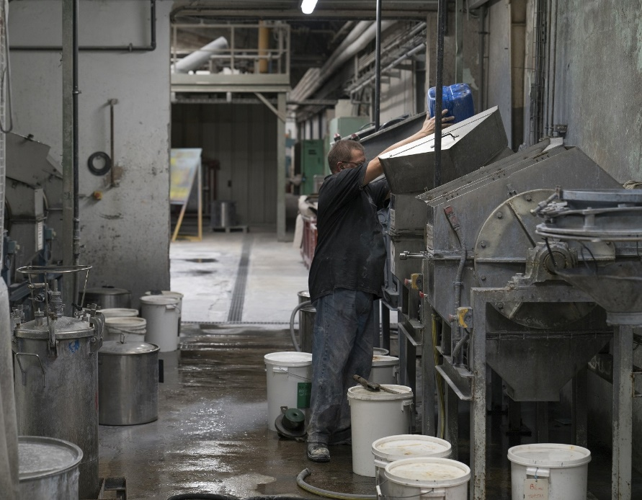
5 actions réduction des pollutions industrielles
-> connaissance des rejets
-> réduction des émissions de substances
Etablissement | Commune (s) Concernée (s) | Nom(s) masse (s) d’eau
SAINT GOBIN PAM | FOUG | INGRESSIN
SAM RIVA | NEUVES MAISONS | MOSELLE 4
CELEST | TOUL | MOSELLE 5
KIMBERLY CLARK SAS | VILLEY SAINT ETIENNE | MOSELLE 5
SAM RIVA | NEUVES MAISONS | MOSELLE 4

Slide 12
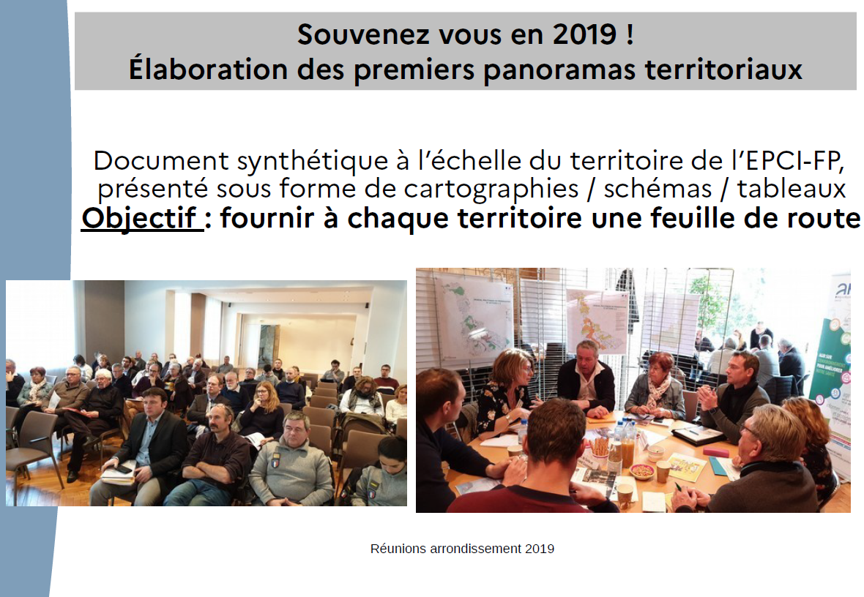
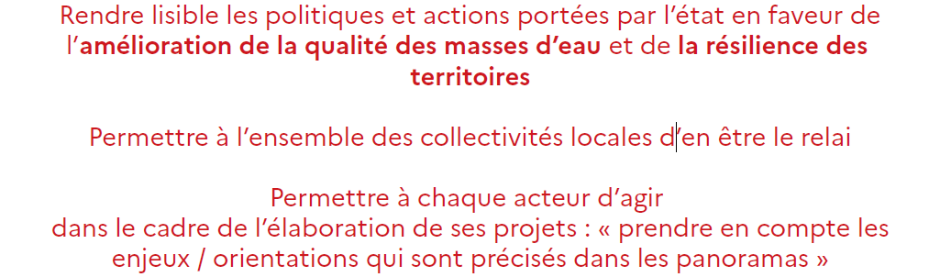
Présentation sous la forme de
PANORAMAS Territoriaux (par EPCI)

Slide 13
Présentation sous la forme de
PANORAMAS Territoriaux (par EPCI)

Slide 14
Présentation sous la forme de
PANORAMAS Territoriaux (par EPCI)

Slide 15
¹
L’amélioration de la qualité des ressources en eau sur le territoire
Les résultats

Slide 16
de la planification à l’action !
-> 210 projets aidés au cours du 11ème programme (2019-2023)
Thématique | Nomrbe de projets | Aides financières
Assainissement | 84 | 15,5 M€
Eau Potable et economies d'eau | 40 | 9,8 M€
Gestion des Eaux pluviales | 16 | 0,91 M€
Industrie artisanat | 13 | 0,971 M€
Protectin des captages | 20 | 0,521 M€
actions milieux | 28 | 0,676 M€
-> environ 28 M€ d’aide,
de l’ordre de 6% des aides du bassin pour une population de 2%

Slide 17

de la planification à l’action !
Juillet 2021

Slide 18

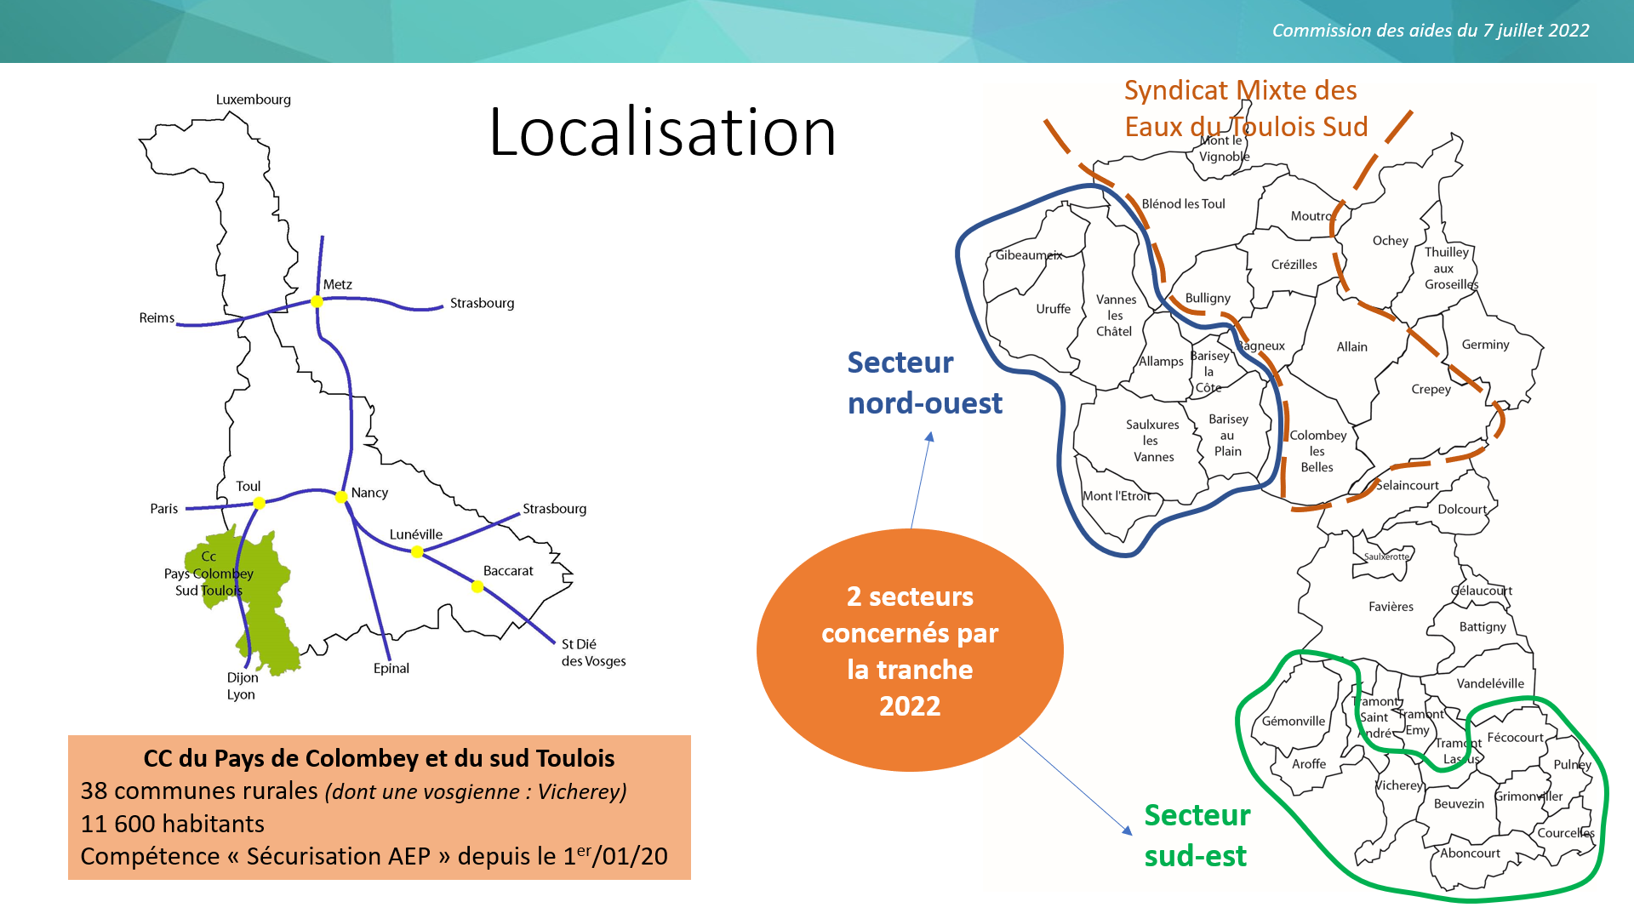
de la planification à l’action !
Juillet 2022
3,3M€ d’aide

Slide 19
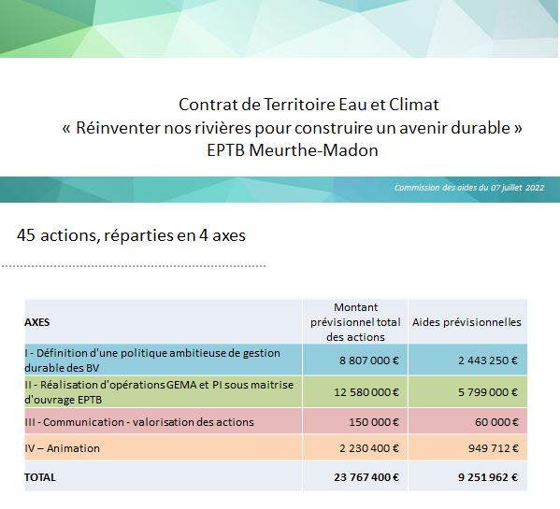
de la planification à l’action !
Juillet 2022
Juillet 2022

Slide 20
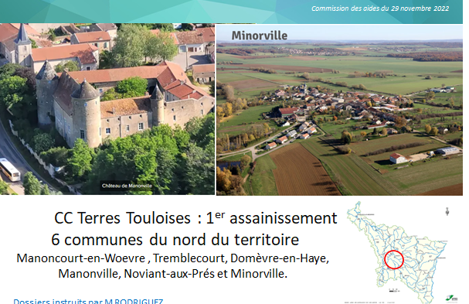

de la planification à l’action !
Nov 2022

Slide 21

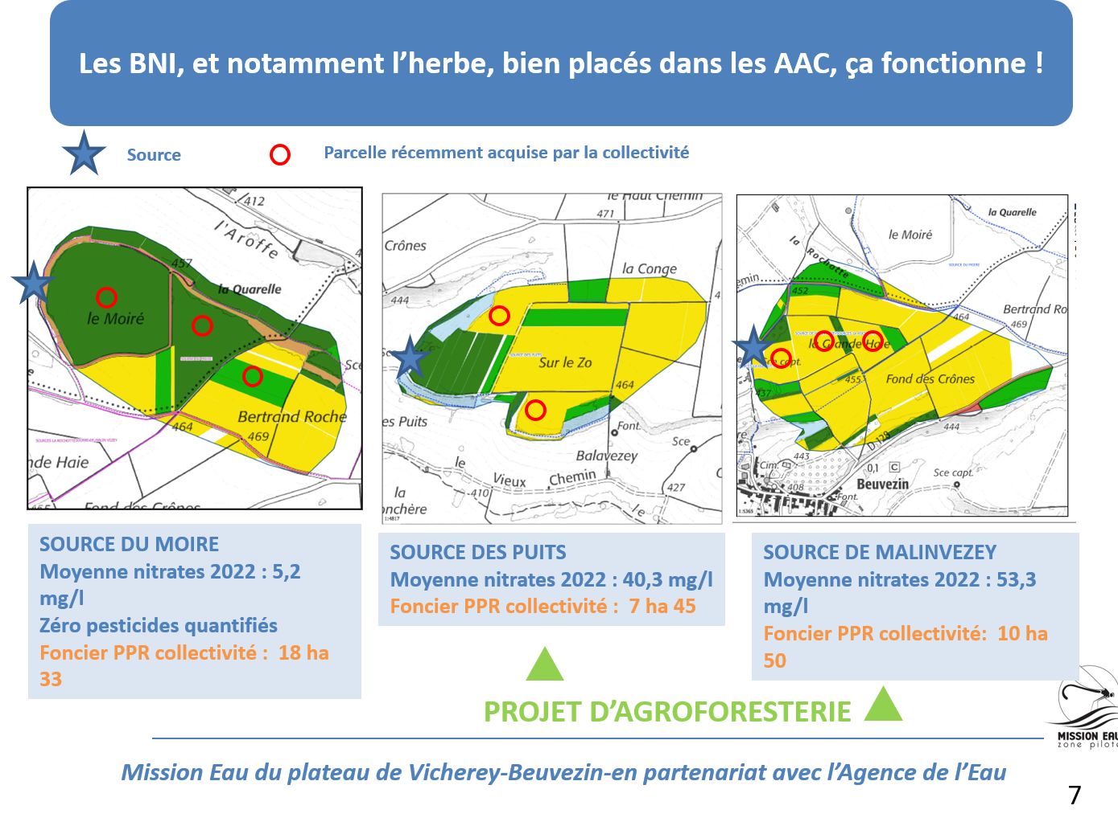
de la planification à l’action !
Juin 2023

Slide 22
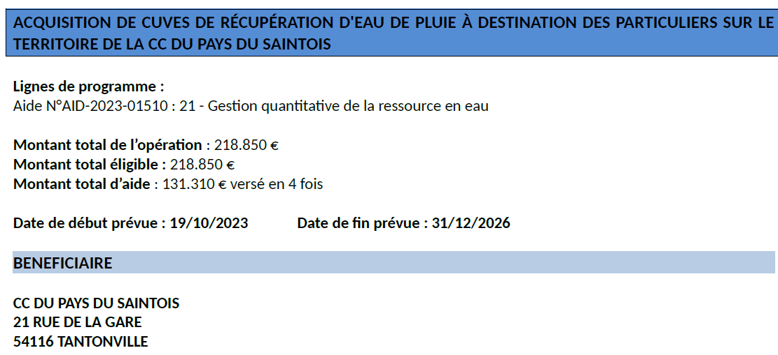
de la planification à l’action !
Oct 2023

Slide 23
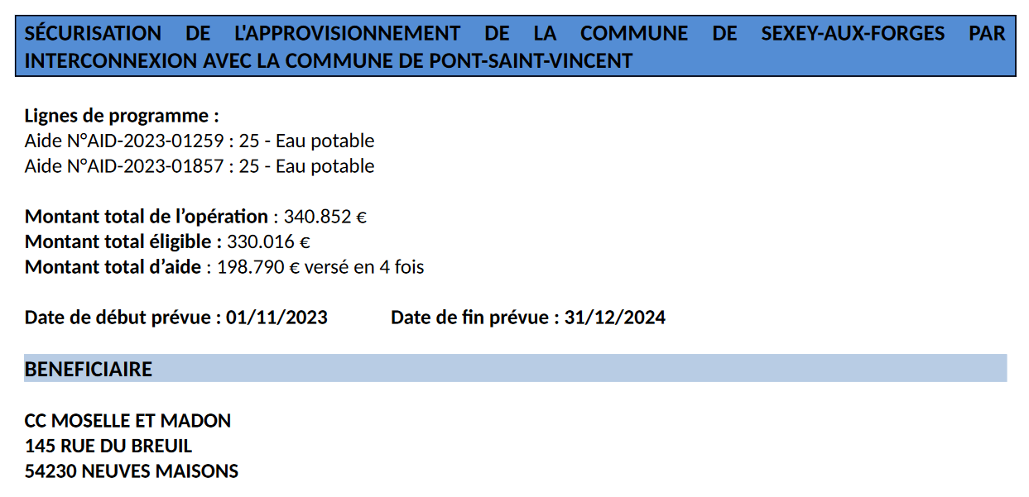
de la planification à l’action !
Oct 2023

Slide 24
²
^{La nouvelle donne climatique}
Une urgence déjà largement prise en compte

Slide 25






1
Agir dans un environnement en mutation
Effondrement
de la biodiversité
2
Vulnérabilité du territoire
face au changement climatique
Des urgences qui appellent
à l’action
3
État écologique et chimique
des milieux aquatiques
4
Santé-environnement : enjeux
sanitaires liés à la qualité de
la ressource en eau
5
Rénovation des services d’eau
et d’assainissement face au faible
renouvellement des infrastructures

Slide 26

^{La nouvelle donne climatique}
Le plan d’atténuation et d’adaptation au changement climatique du comité de bassin
Ses attendus ont guidé l’écriture du 11ème programme
et les principes fondateurs du SDAGE 2022-2027
Des priorités nouvelles dans le 11ème programme initial
- la gestion intégrée des eaux pluviales
- les contrats de territoire eau et climat etc…
Le plan d’aide contrat la sécheresse 2022-2023
L’anticipation du plan Eau en 2024
Préparation du 12ème programme

Slide 27

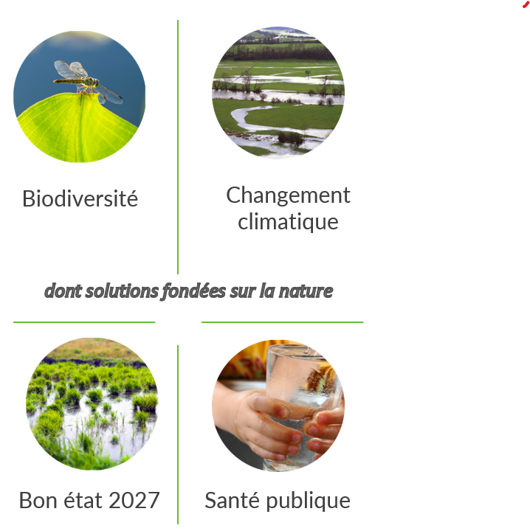

¹
11ème programme d’intervention révisé
Le 11ème programme,
une réponse multifonctionnelle
Près de 60% des aides sont fléchées sur l’adaptation
au changement climatique pour un objectif de 40%

Slide 28
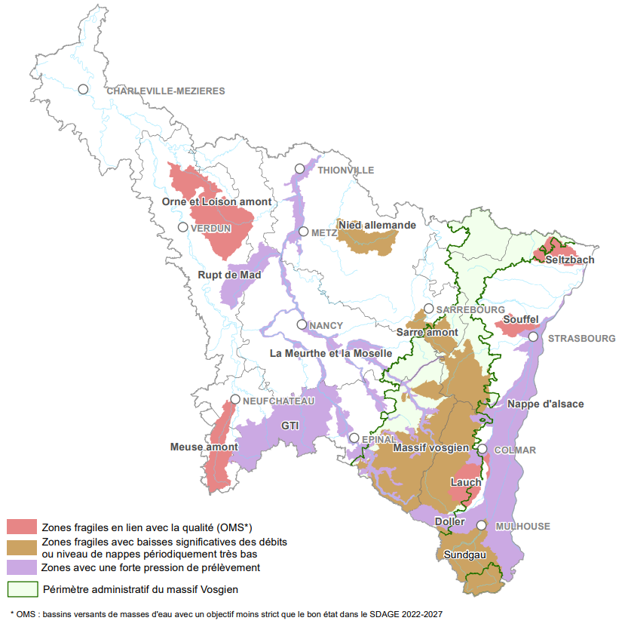
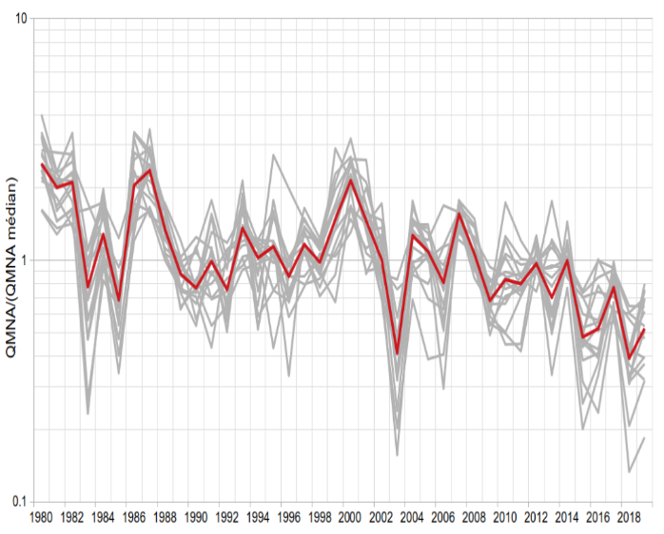
Le contexte : la quantité d’eau devient une réelle préoccupation dans notre bassin
Zones fragiles (adoptées par le Comité de bassin Rhin Meuse le 1er juillet 2022)
Evolution depuis la période 60-90
Pluviométrie annuelle stable
Augmentation des besoins en eau des plantes
    -15% d’eau pour les milieux aquatiques par rapport
    au 20 dernières années
    -25% par rapport à la période récente 2015-2022
    => il manque 3,2 milliards m³/an
Baisse des débits dans les rivières, surtout en période de basses eaux
    -10 à - 15% des débits d’étiage
    Jusqu’à -40% dans le massif vosgien
Baisse des débits d’étiage dans le massif Vosgien
-30 à 40%
Notes:
-15% entre les période 60-90 et 2000-2022
-24% entre 60-90 et 2015-2022

Slide 29
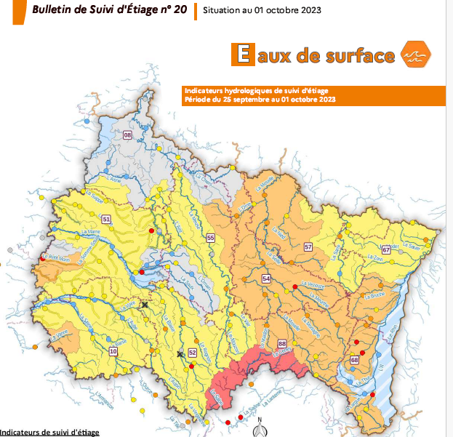
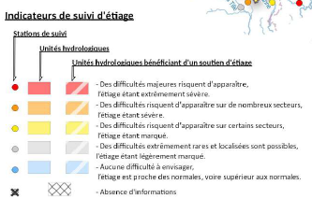
Des étiages prolongés et intenses

Slide 30
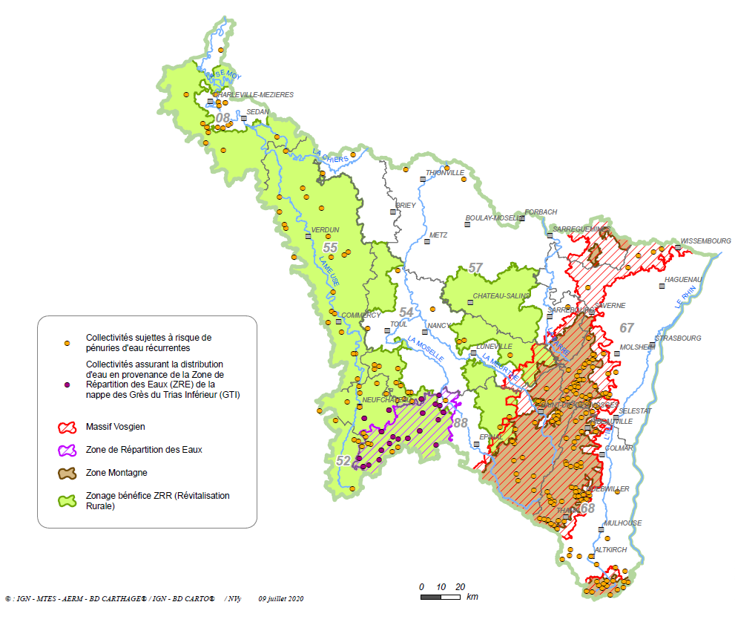
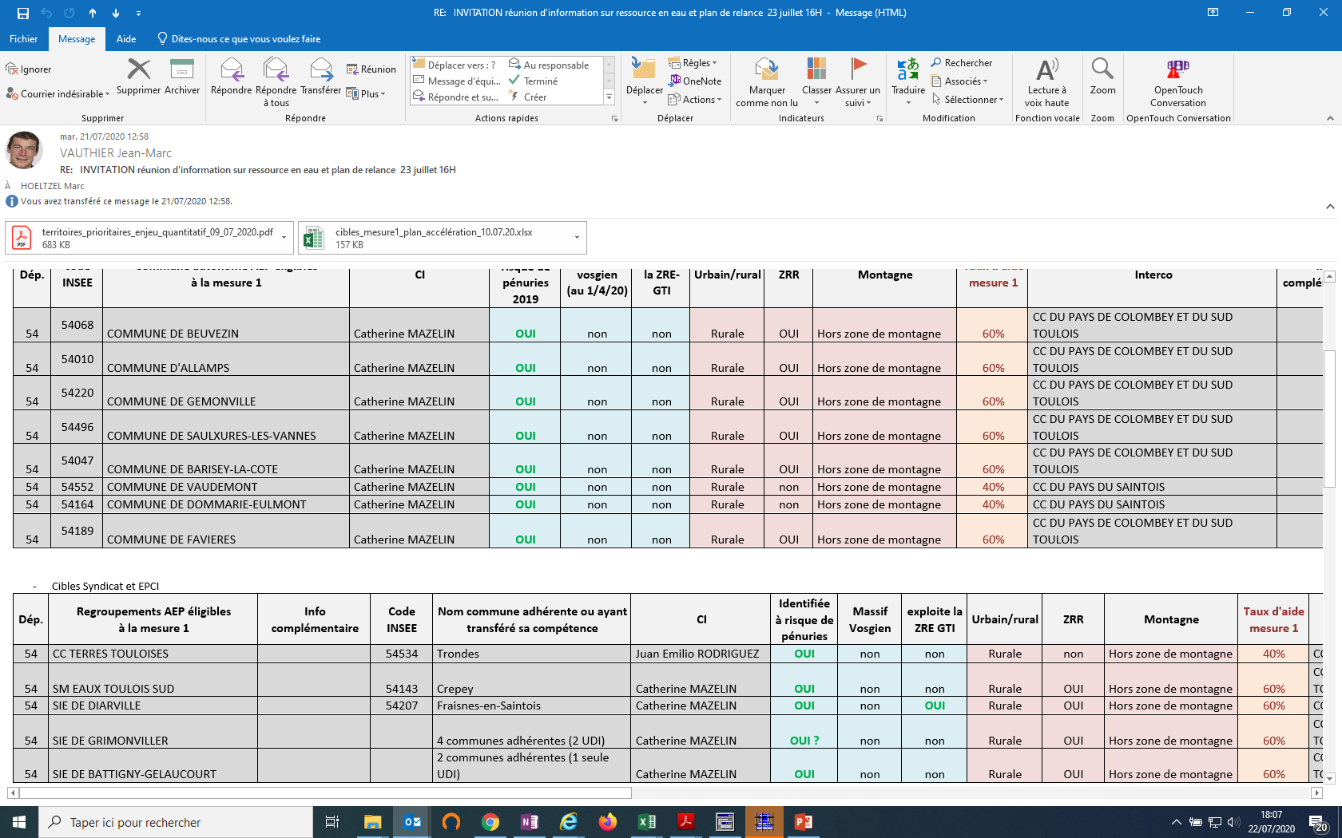
Des communes en situation de pénurie chroniques

Slide 31
²
^{La nouvelle donne climatique}
Des exigences de résultats

Slide 32
Plan Eau du gouvernement
Deux priorités fortes pour le territoire
- la sécurité d’alimentation en eau potable avec une exigence d’une gestion patrimoniale plus professionnelle
- la protection préventive des captages d’eau potable
Aides nationales Plan Eau (collectivités) en M€/an
Lutte contre les fuites et sécurisation AEP | 180
Solutions fondées sur la nature (préservation des ZH) | 50
Mise aux normes des stations d’épuration | 50
Une anticipation par l’agence de l’eau du plan Eau
Dès 2023 (plan d’aide sécheresse) : 10 M€
Dès 2024 (vote du CA du 5 octobre 2023) : + 40 M€
Deux objectifs
- accélérer
- fixer le cadre stable du 12ème programme
…mais au-delà des projets une réinterrogation de la gouvernance locale de l’eau

Slide 33
3
^{Les enjeux de gouvernance}
Le partage de l’eau

Slide 34
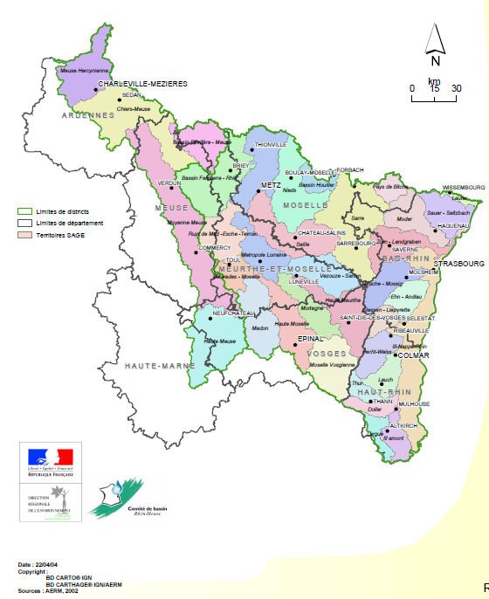
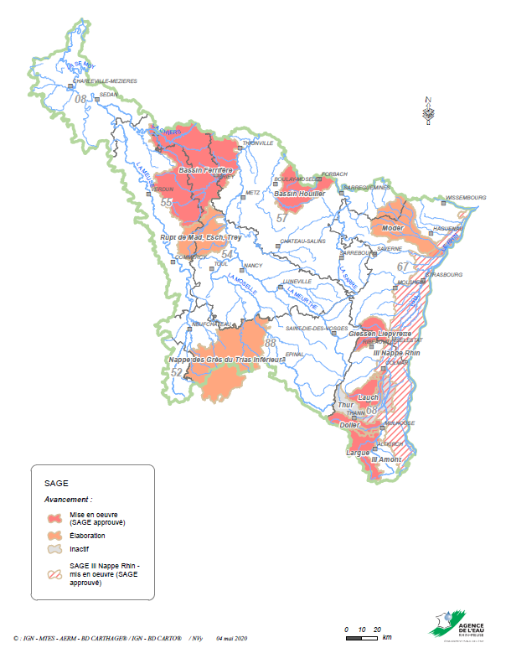
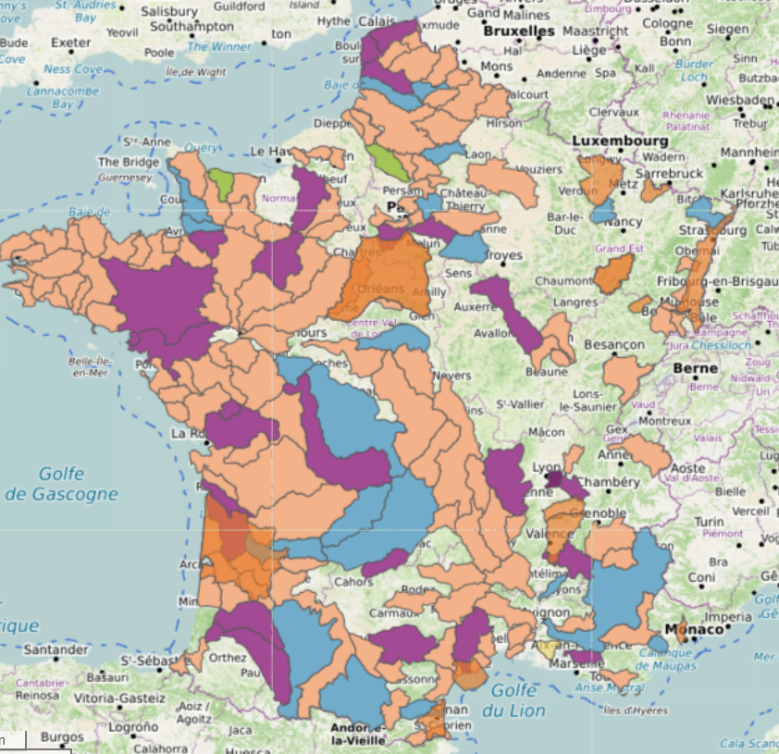

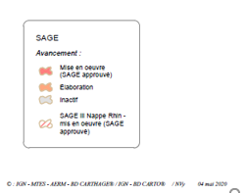

Des déclinaisons du Plan eau pour Rhin-Meuse
Installer à terme des instances de concertations de type Commissions locales de l’eau (formelles/informelles)
Les SAGE aujourd’hui dans notre bassin
Objectif -10 % : Le plan eau demande à chaque comité de bassin de définir sa trajectoire de réduction des prélèvements à -10% en définissant la contribution attendue par chacune des catégories d’acteurs

Slide 35
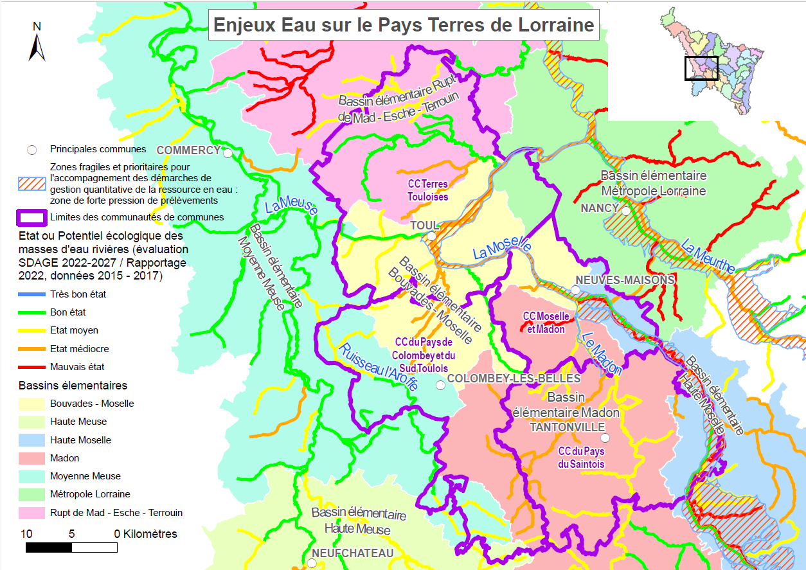
Dissocier les modalités de gouvernance multi-acteurs et les structures de maîtrise d’ouvrage

Slide 36
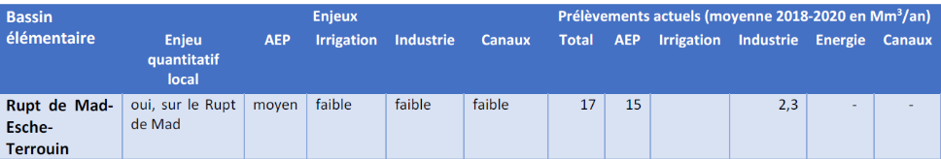
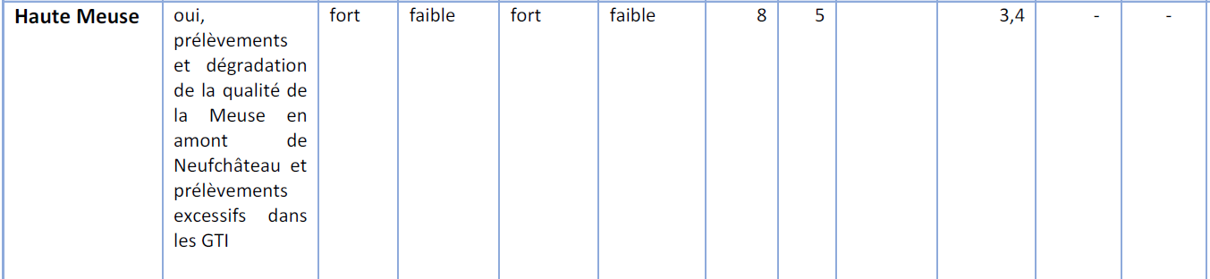
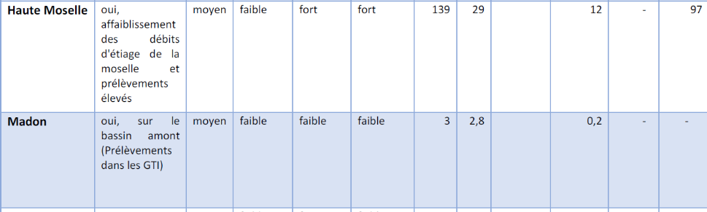
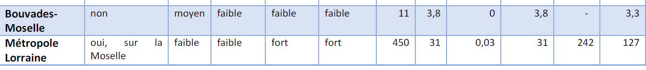
Une réflexion nécessaire des trajectoires de prélèvements à l’échelle de sous bassins hydrographiques
CAP vers
– 10 %

Slide 37
3
^{Les enjeux de gouvernance}
Le transfert des compétences en 2026

Slide 38
4
^{Le 12ème Programme}
Les orientations & les attentes du territoire

Slide 39
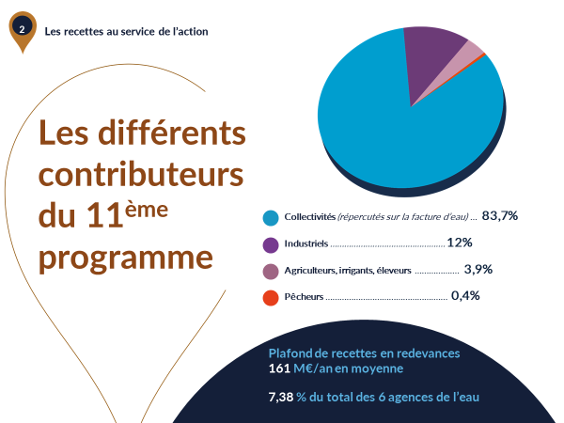
Le 12ème programme 2025-2030
Un outil clef pour réduire notre « vulnérabilité eau »
Des capacités d’aides supplémentaires
➔ jusqu’à 20% en plus
Une fiscalité rénovée plus juste et plus incitative (signal prix) mais en hausse
Des outils d’accompagnement nouveaux en phase avec le plan Eau et les priorités du gouvernement en matière de planification écologique mais un cadre largement adaptable
ex : les contrats de transition de compétence

